Slide 1
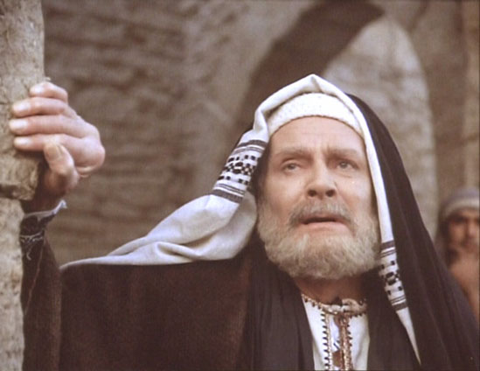
15 marzo
2015
4 domenica
di Quaresima

Slide 2
Nel nome del Padre, e del Figlio
e dello Spirito Santo.
Amen.
Il Signore sia con voi.
E con il tuo spirito.

Slide 3
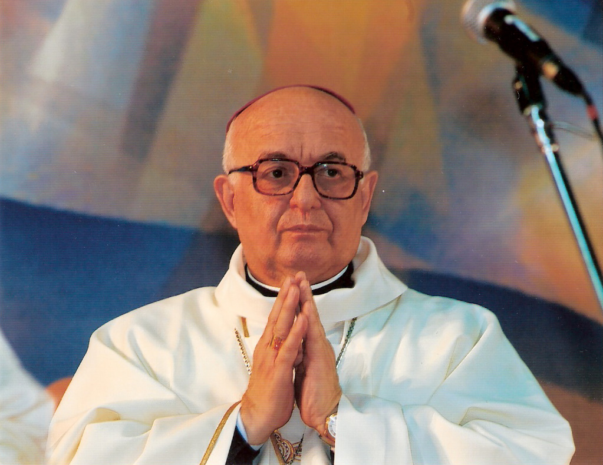

Slide 4
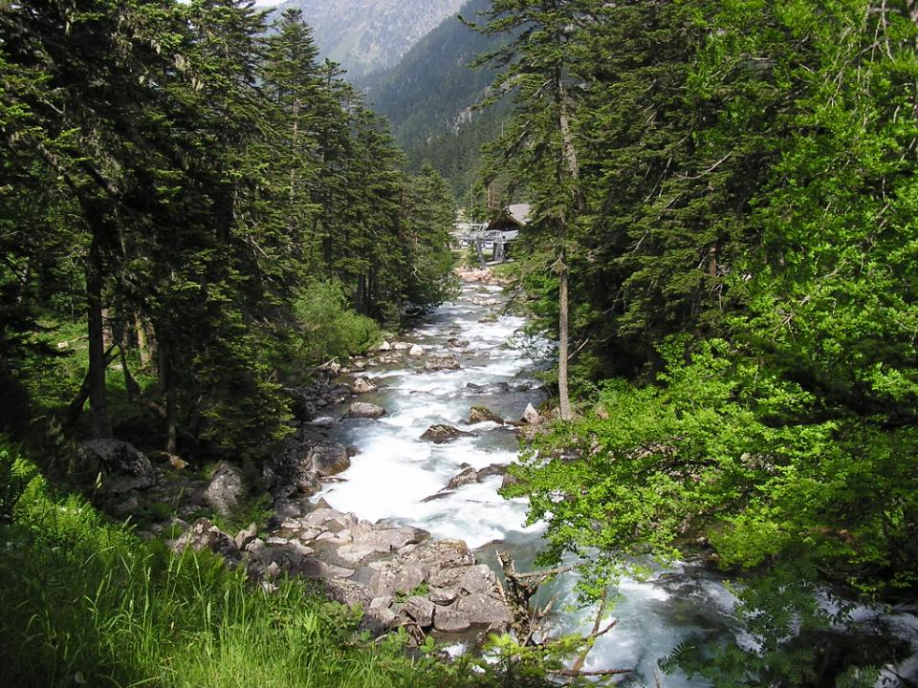
Benedizione
dell’Acqua

Slide 5
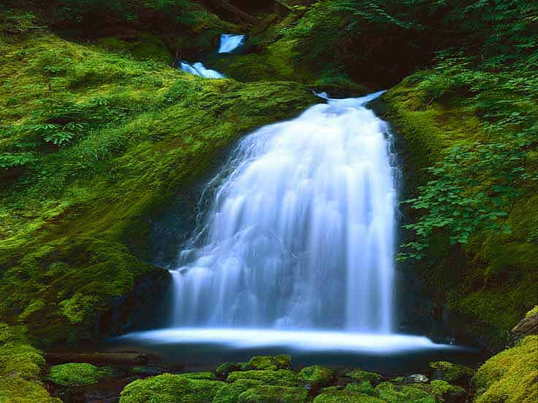
Fratelli e sorelle, preghiamo umilmente il Signore Dio nostro, perché benedica quest'acqua con la quale saremo aspersi noi e le nostre famiglie in ricordo del nostro Battesimo. Il Signore ci rinnovi interiormente, perché siamo sempre fedeli allo Spirito che ci è stato dato in dono.

Slide 6
Dio eterno e onnipotente,
Dio eterno e onnipotente,
tu hai voluto che per mezzo dell'acqua, elemento di purificazione e sorgente di vita, anche l'anima venisse lavata
e ricevesse il dono della vita eterna: benedici  quest'acqua,
perché diventi
segno della tua protezione
in questo giorno a te consacrato.

Slide 7
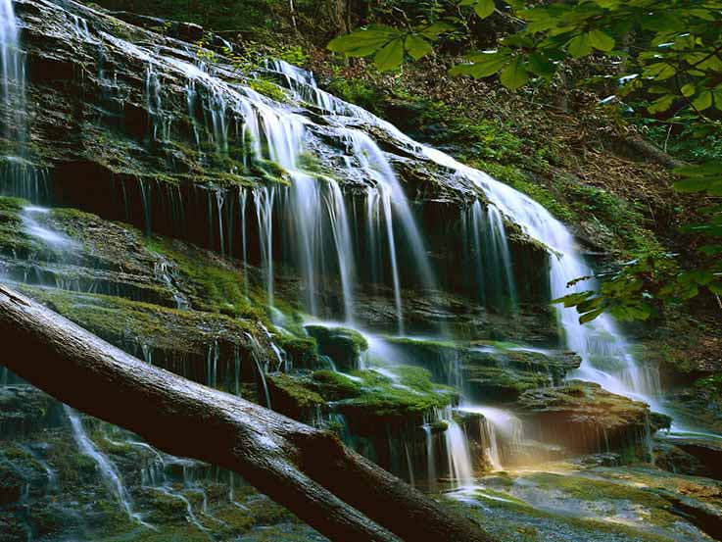
Rinnova in noi, Signore,
la fonte viva della tua grazia
e difendici da ogni male
dell'anima e del corpo,
perché veniamo a te con cuore puro.
Per Cristo nostro Signore.
Amen.

Slide 8
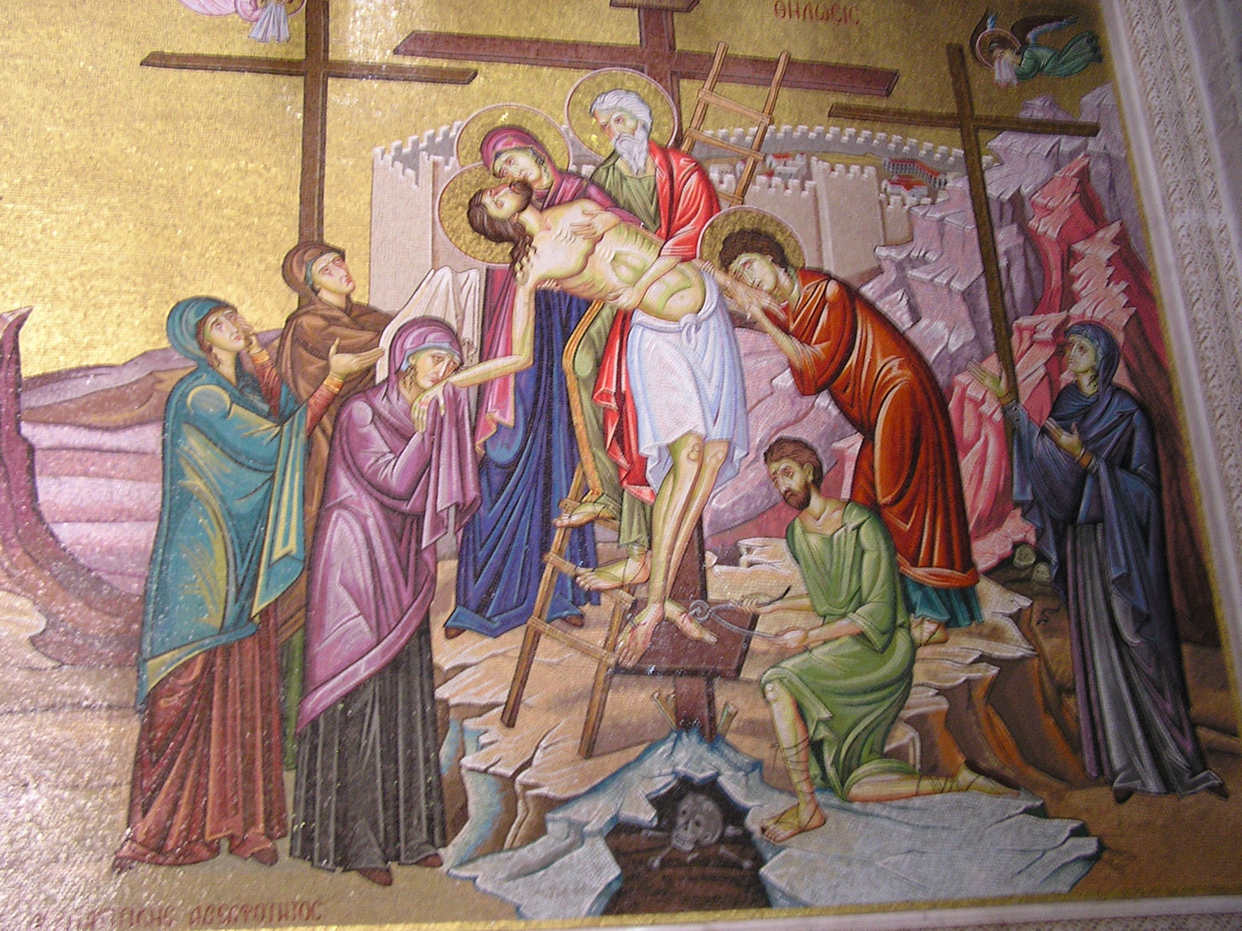
Davanti a questo
AMORE

Slide 9
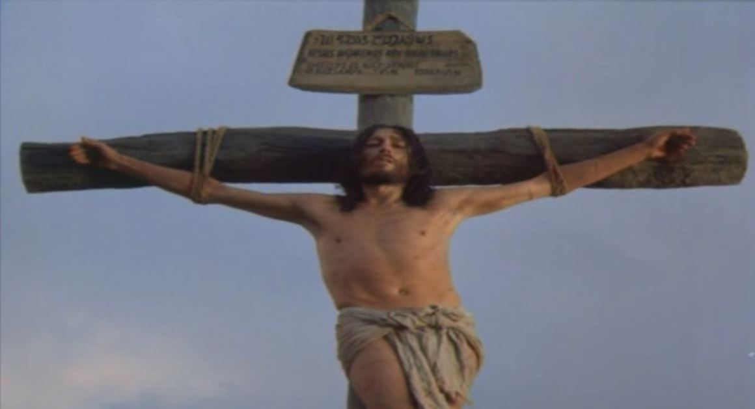
Hai disteso le tue braccia anche per me Gesu’, dal tuo cuore come fonte hai versato pace in me,

Slide 10
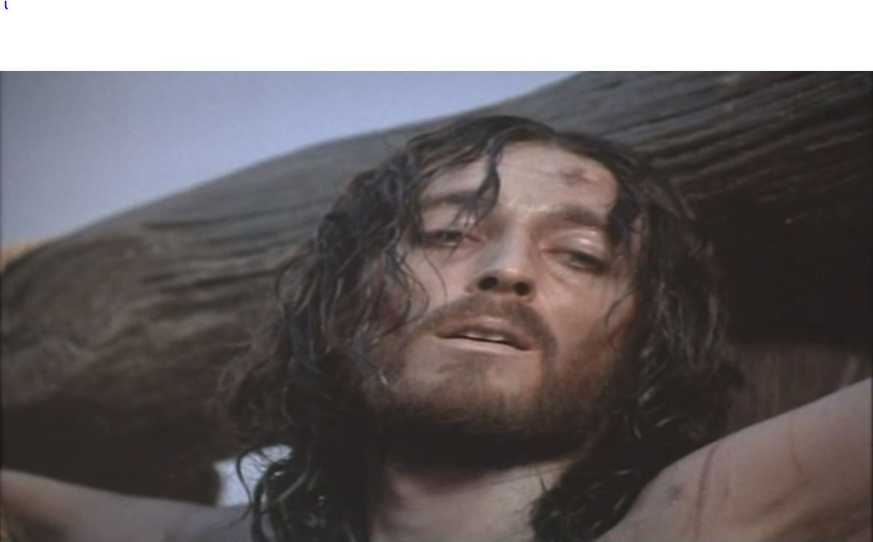
cerco ancora il mio peccato ma non c’e’. Tu da sempre vinci il mondo dal tuo trono di dolore.

Slide 11
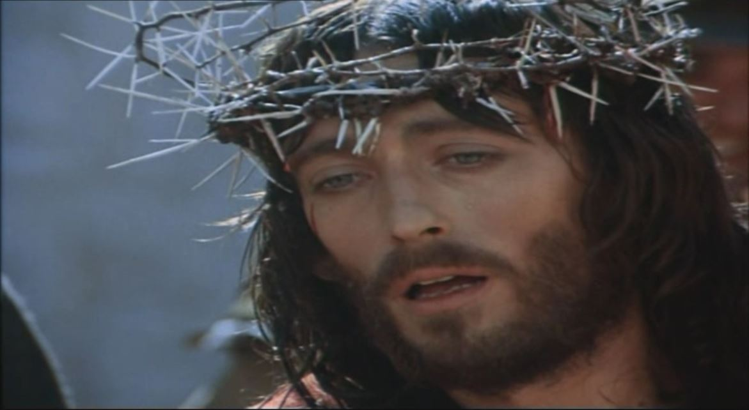
Dio mia grazia, mia speranza, ricco e grande Redentore, tu Re umile e potente,

Slide 12
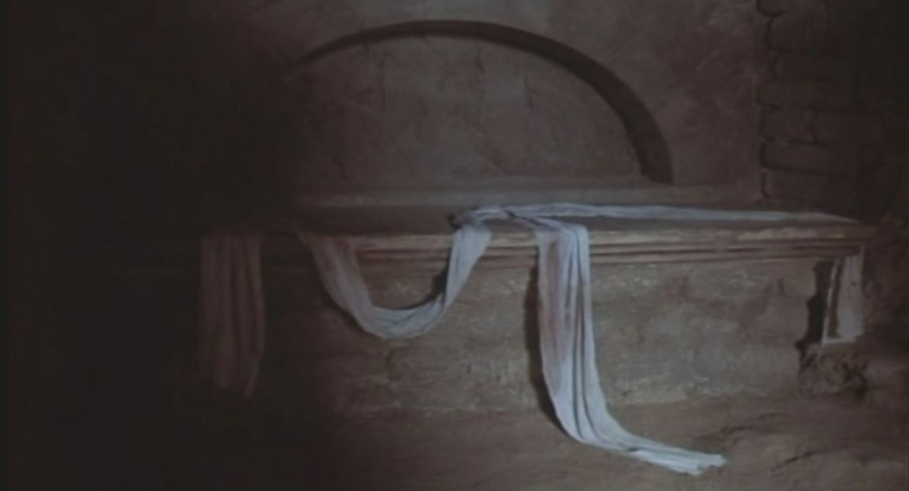
risorto per amore, risorgi per la vita.

Slide 13
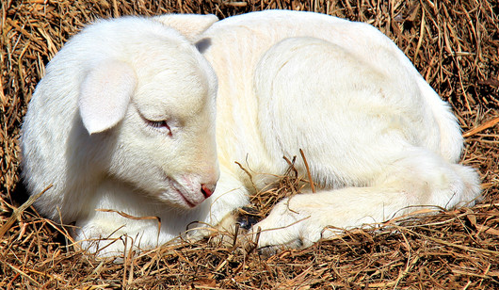
Vero Agnello senza macchia.
Mite e forte salvatore sei,

Slide 14
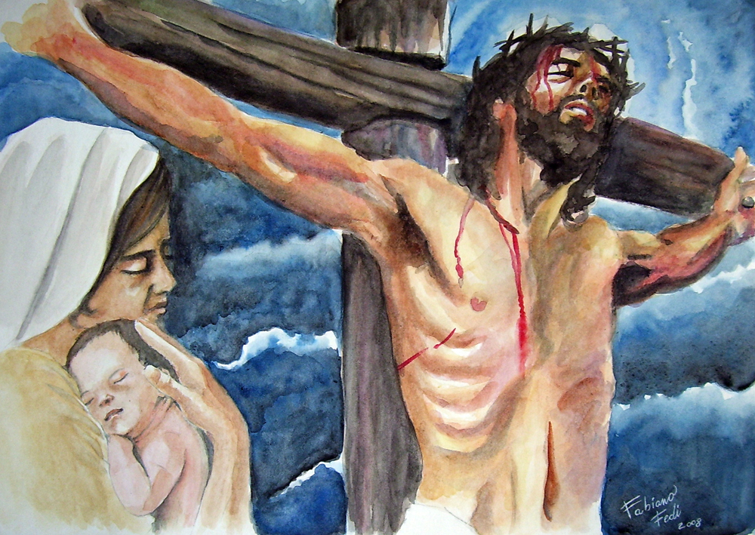
tu Re povero e glorioso risorgi con potenza,

Slide 15
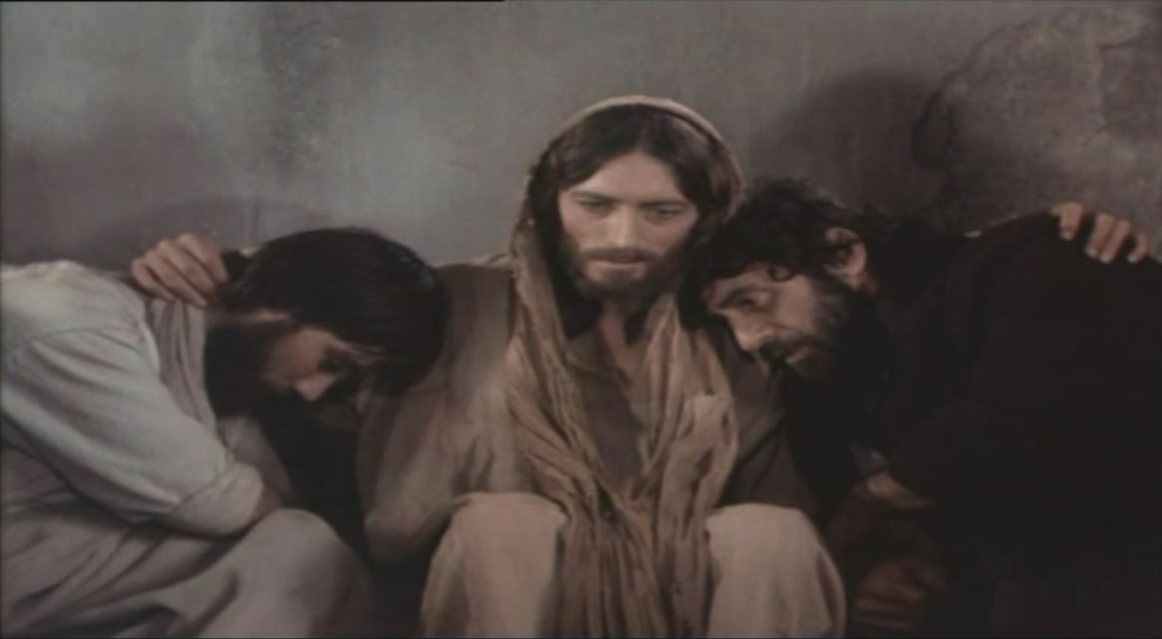
davanti a questo amore
la morte fuggira’.

Slide 16
Dio mia grazia, mia speranza, ricco e grande Redentore, tu Re umile e potente,

Slide 17
risorto per amore, risorgi per la vita.

Slide 18
Vero Agnello senza macchia.
Mite e forte salvatore sei,

Slide 19
tu Re povero e glorioso risorgi con potenza,

Slide 20
davanti a questo amore
la morte fuggira’.

Slide 21
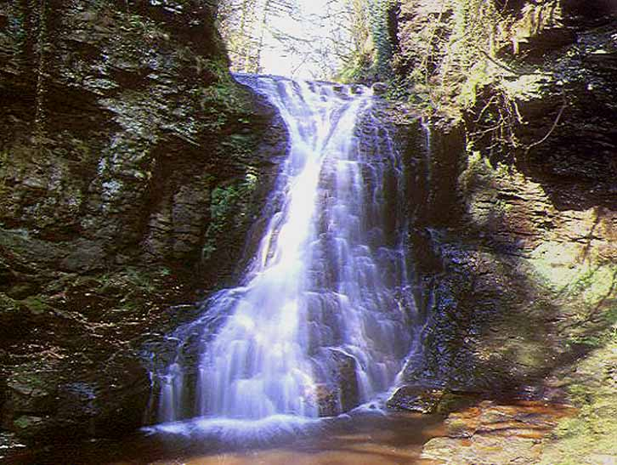
Dio onnipotente
ci purifichi dai peccati,
e per questa celebrazione dell'Eucaristia
ci renda degni di partecipare alla mensa del suo regno.
Amen.

Slide 22
Dio buono e fedele, che mai ti stanchi di richiamare gli erranti a vera conversione e nel tuo Figlio innalzato sulla croce ci guarisci dai morsi del maligno, donaci la ricchezza della tua grazia, perché rinnovati nello spirito possiamo corrispondere al tuo eterno e sconfinato amore. Per il nostro Signore Gesù Cristo, tuo Figlio, che è Dio, e vive e regna con te, nell'unità dello Spirito Santo, per tutti i secoli dei secoli. Amen.

Slide 23
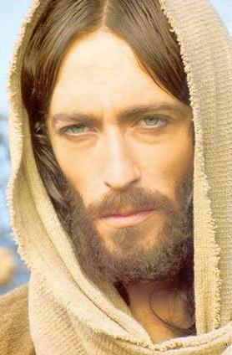
Liturgia
della
PAROLA

Slide 24
Dal secondo libro delle Cronache
In quei giorni, tutti i capi di Giuda, i sacerdoti e il popolo moltiplicarono le loro infedeltà, imitando in tutto gli abomini degli altri popoli, e contaminarono il tempio, che il Signore si era consacrato a Gerusalemme.

Slide 25
Il Signore, Dio dei loro padri, man-dò premurosamente e incessante-mente i suoi messaggeri ad ammo-nirli, perché aveva compassione del suo popolo e della sua dimora. Ma essi si beffarono dei messagge-ri di Dio, disprezzarono le sue paro-le e schernirono i suoi profeti al punto che l’ira del Signore contro il suo popolo raggiunse il culmine, senza più rimedio.

Slide 26
Quindi i suoi nemici incendiarono il tempio del Signore, demolirono le mura di Gerusalemme e diedero alle fiamme tutti i suoi palazzi e distrussero tutti i suoi oggetti preziosi. Il re dei Caldèi deportò a Babilonia gli scampati alla spada, che divennero schiavi suoi e dei suoi figli fino all’avvento del regno persiano, attuandosi così la parola del Signore per bocca di Geremìa:

Slide 27
«Finché la terra non abbia scon-tato i suoi sabati, essa riposerà per tutto il tempo della desolazio-ne fino al compiersi di settanta anni». Nell’anno primo di Ciro, re di Persia, perché si adempisse la parola del Signore pronunciata per bocca di Geremìa, il Signore suscitò lo spirito di Ciro, re di Persia, che fece proclamare per tutto il suo regno,

Slide 28
anche per iscritto: «Così dice Ciro, re di Persia: “Il Signore, Dio del cielo, mi ha concesso tutti i regni della terra. Egli mi ha incaricato di costruirgli un tempio a Gerusalemme, che è in Giuda. Chiunque di voi appartiene al suo popolo, il Signore, suo Dio, sia con lui e salga!”».
Parola di Dio.
Rendiamo grazie a Dio.

Slide 29
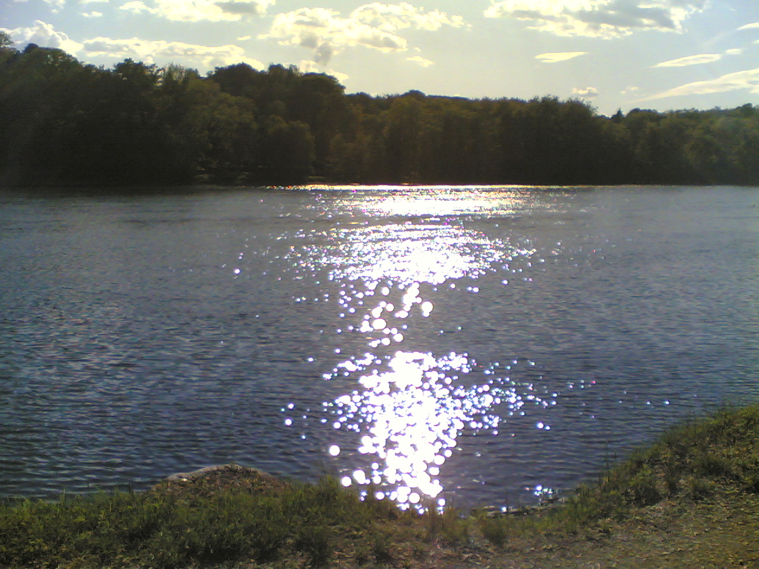
Salmo responsoriale
Il ricordo di te, Signore, è la nostra gioia.
Lungo i fiumi di Babilonia, là sedevamo e piangevamo ricordandoci di Sion. Ai salici di quella terra appendemmo le nostre cetre.

Slide 30
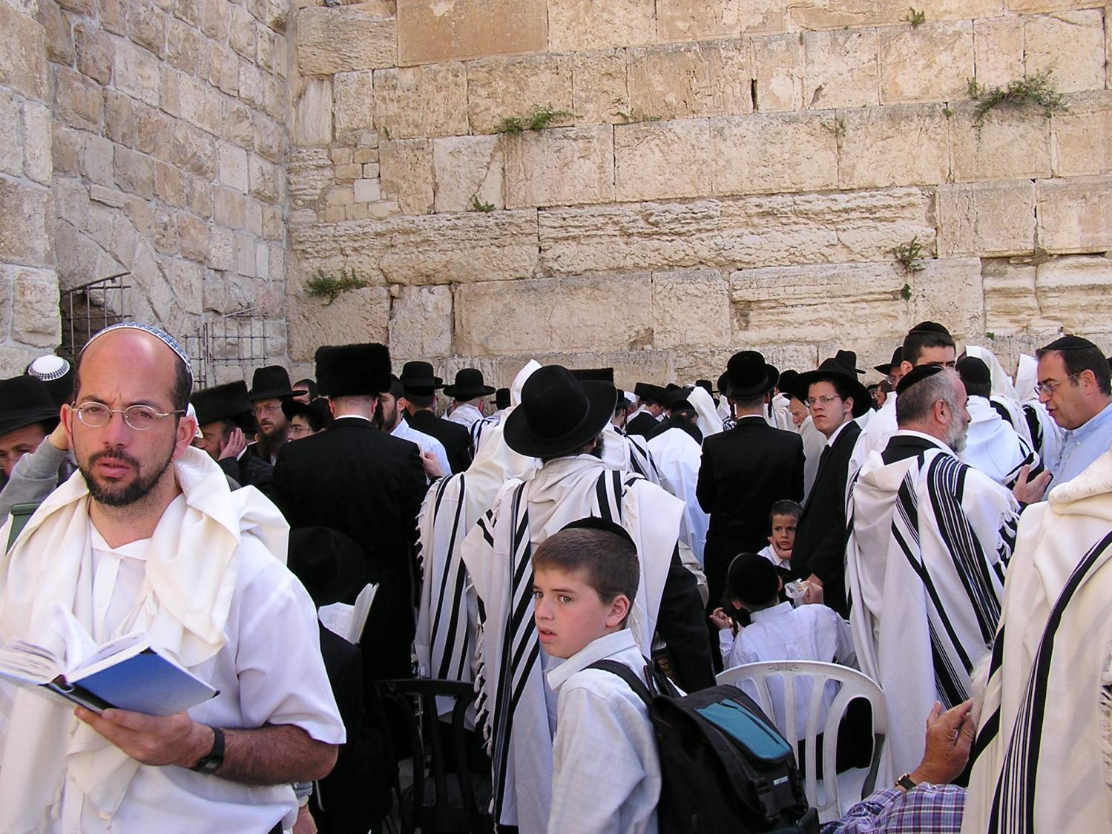
Perché là ci chiedevano parole di canto coloro che ci avevano deportato, allegre canzoni, i nostri oppressori: «Cantateci canti di Sion!».
Il ricordo di te, Signore, è la nostra gioia.

Slide 31
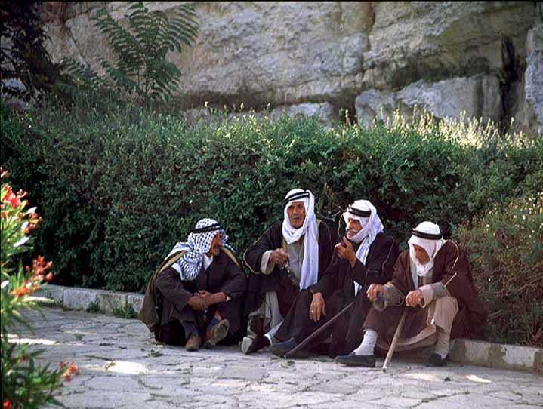
Come cantare i canti del Signore in terra straniera? Se mi dimentico di te, Gerusalemme, si dimentichi di me la mia destra.
Il ricordo di te, Signore, è la nostra gioia.

Slide 32
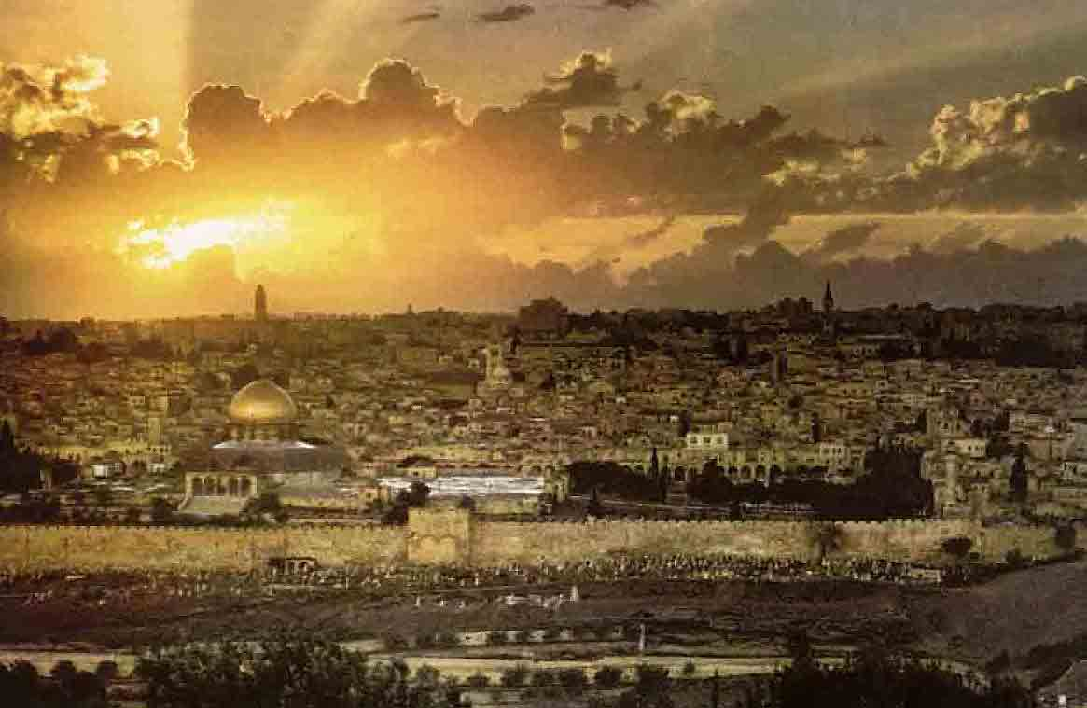
Mi si attacchi la lingua al palato se lascio cadere il tuo ricordo, se non innalzo Gerusalemme al di sopra di ogni mia gioia.
Il ricordo di te, Signore, è la nostra gioia.

Slide 33
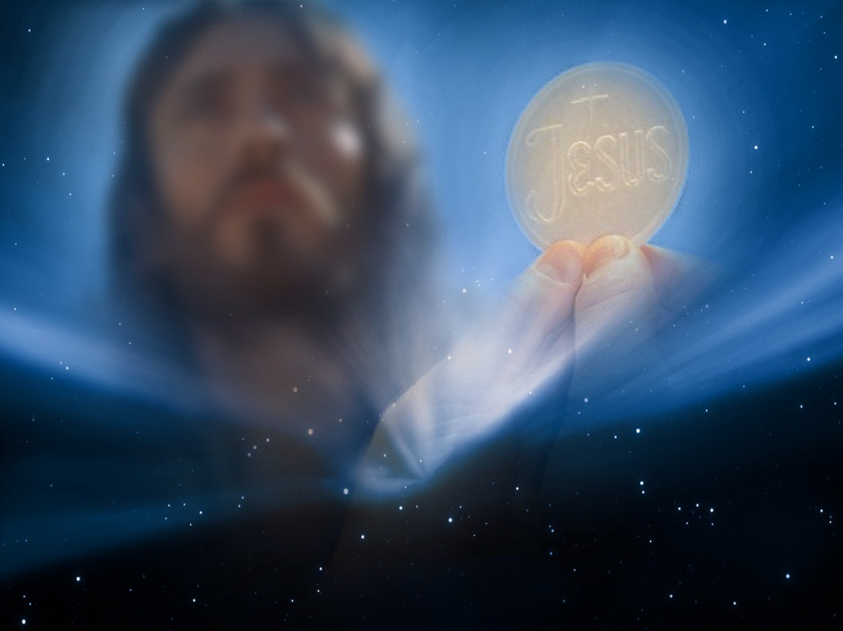
Canto al Vangelo
Lode a te, o Cristo,
re di eterna gloria
Dio ha tanto amato il mondo da dare il suo Figlio unigenito; chiunque crede in lui ha la vita eterna.

Slide 34
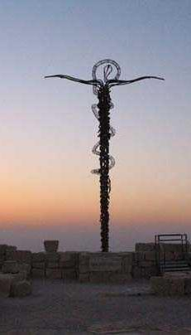
Il Signore sia con voi.
E con il tuo spirito.
Dal Vangelo
secondo Giovanni.
Gloria a te, o Signore.

Slide 35
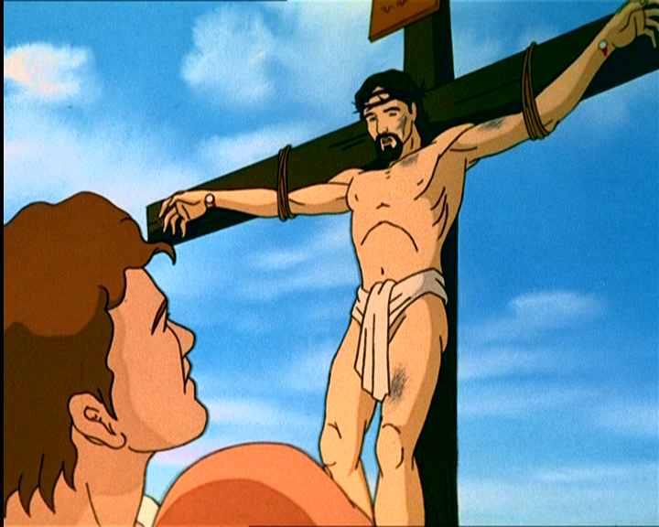
In quel tempo, Gesù disse a Nicodèmo:
«Come Mosè innalzò il serpente nel deserto, così bisogna che sia innalzato il Figlio dell’uomo, perché chiunque crede in lui abbia la vita eterna.

Slide 36
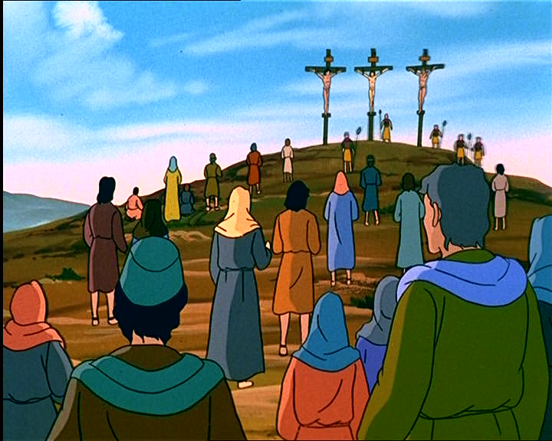
Dio infatti ha tanto amato il mondo da dare il Figlio unigenito perché chiunque crede in lui non vada perduto, ma abbia la vita eterna.

Slide 37
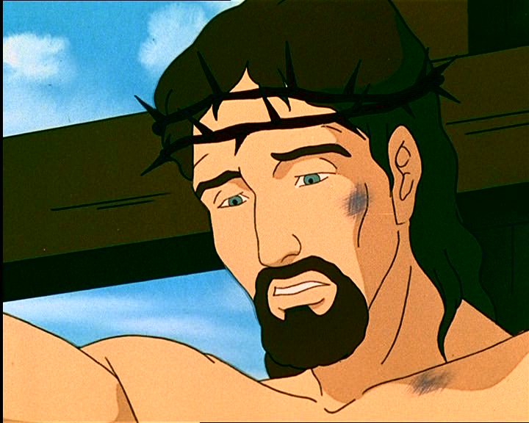
Dio, infatti, non ha mandato il Figlio nel mondo per condannare il mondo, ma perché il mondo sia salvato per mezzo di lui.

Slide 38
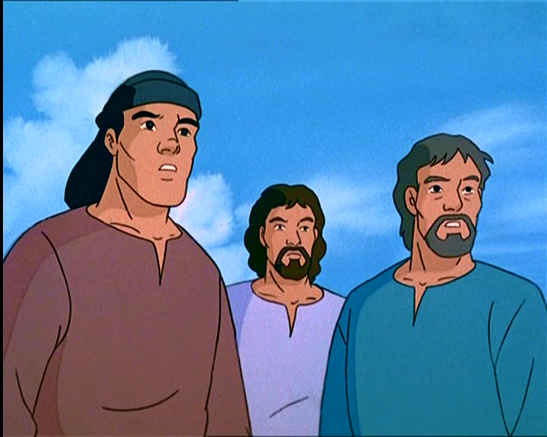
Chi crede in lui non è condannato; ma chi non crede è già stato condannato, perché non ha creduto nel nome dell’unigenito Figlio di Dio.

Slide 39
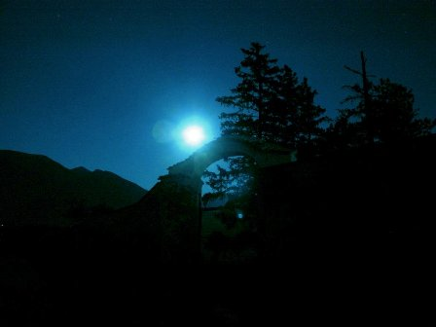
E il giudizio è questo: la luce è venuta nel mondo, ma gli uomini hanno amato più le tenebre che la luce, perché le loro opere erano malvagie.

Slide 40
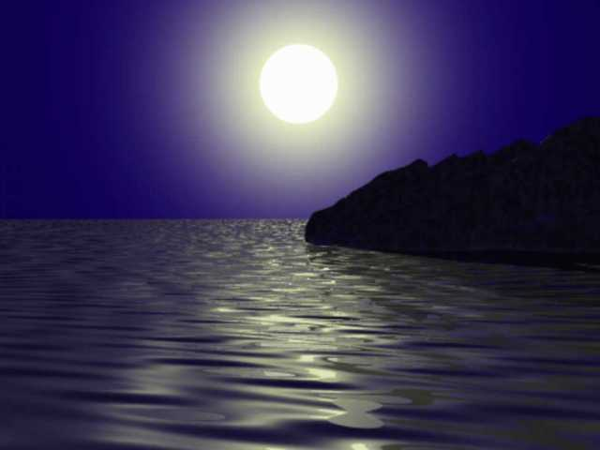
Chiunque infatti fa il male, odia la luce, e non viene alla luce perché le sue opere non vengano riprovate.

Slide 41
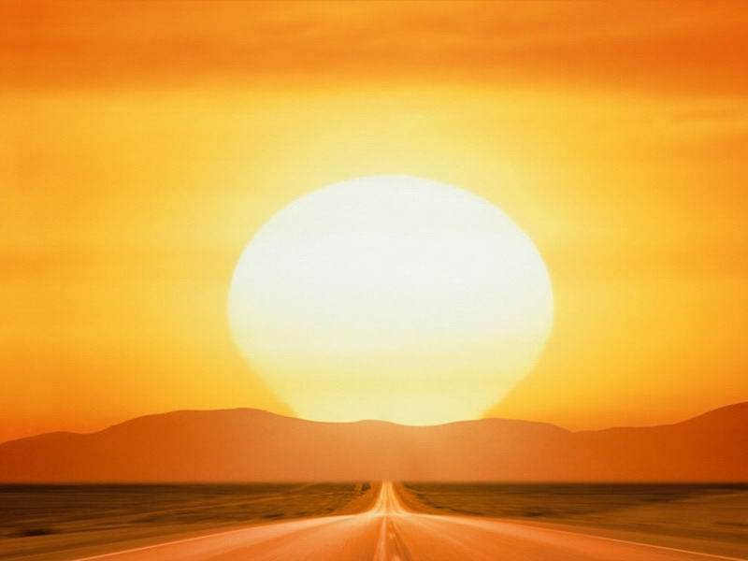
Invece chi fa la verità viene verso la luce, perché appaia chiaramente che le sue opere sono state fatte in Dio».

Slide 42
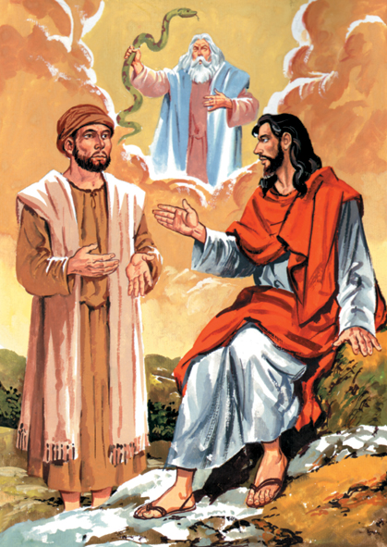
Parola
del
Signore.
Lode a te, o Cristo.

Slide 44
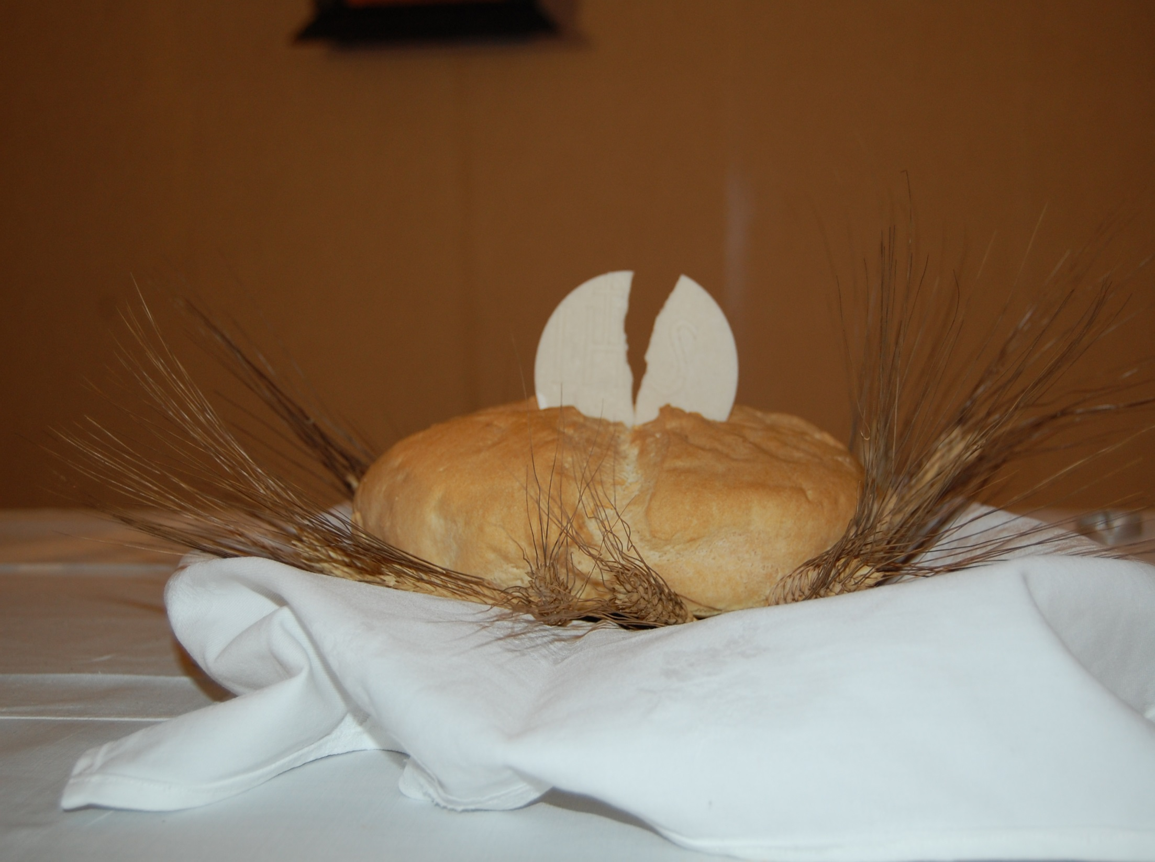
SEGNI
DEL TUO
AMORE

Slide 45
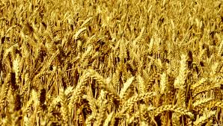
Mille e mille grani nelle spighe d'oro

Slide 46
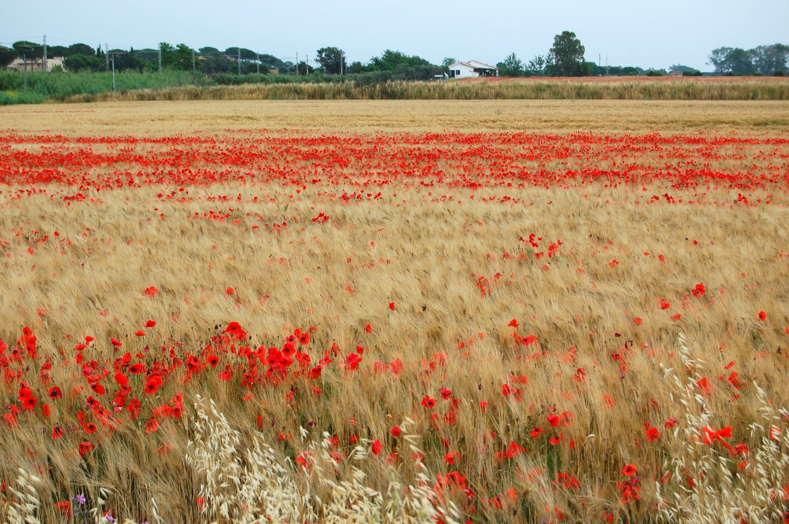
mandano fragranza e danno gioia al cuore,

Slide 47
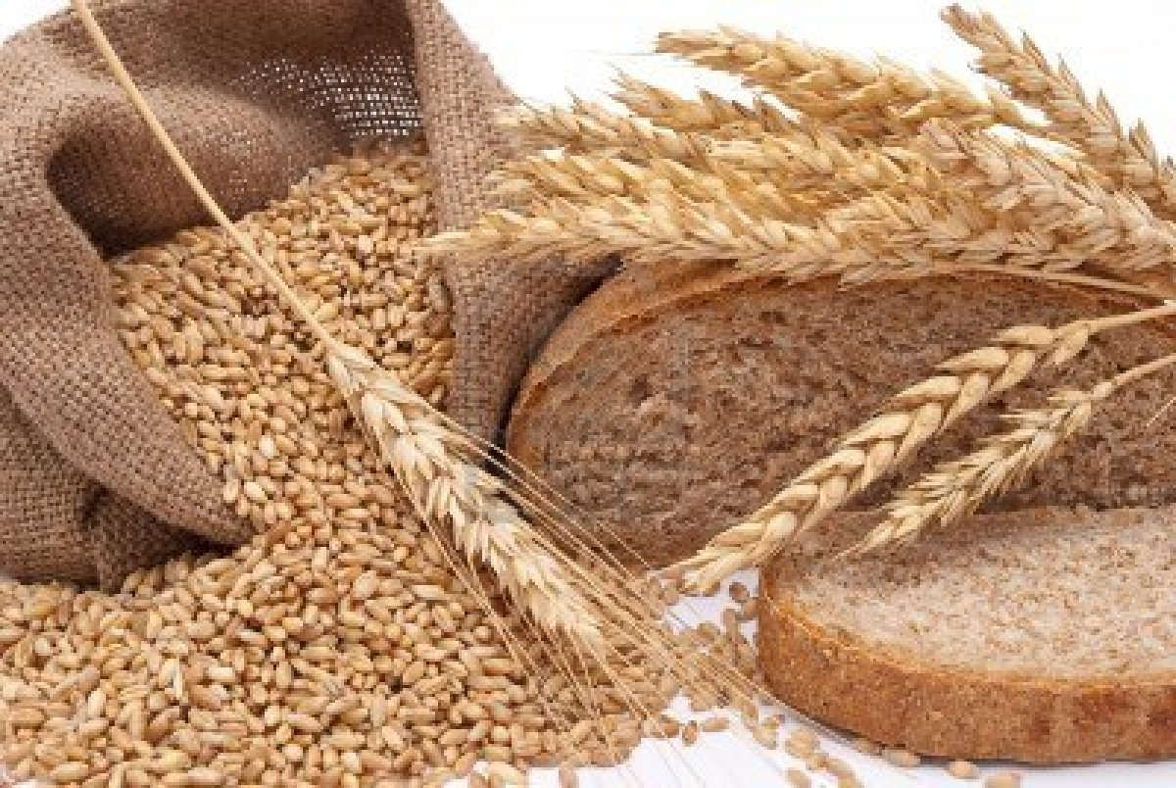
quando, macinati, fanno un pane solo:

Slide 48
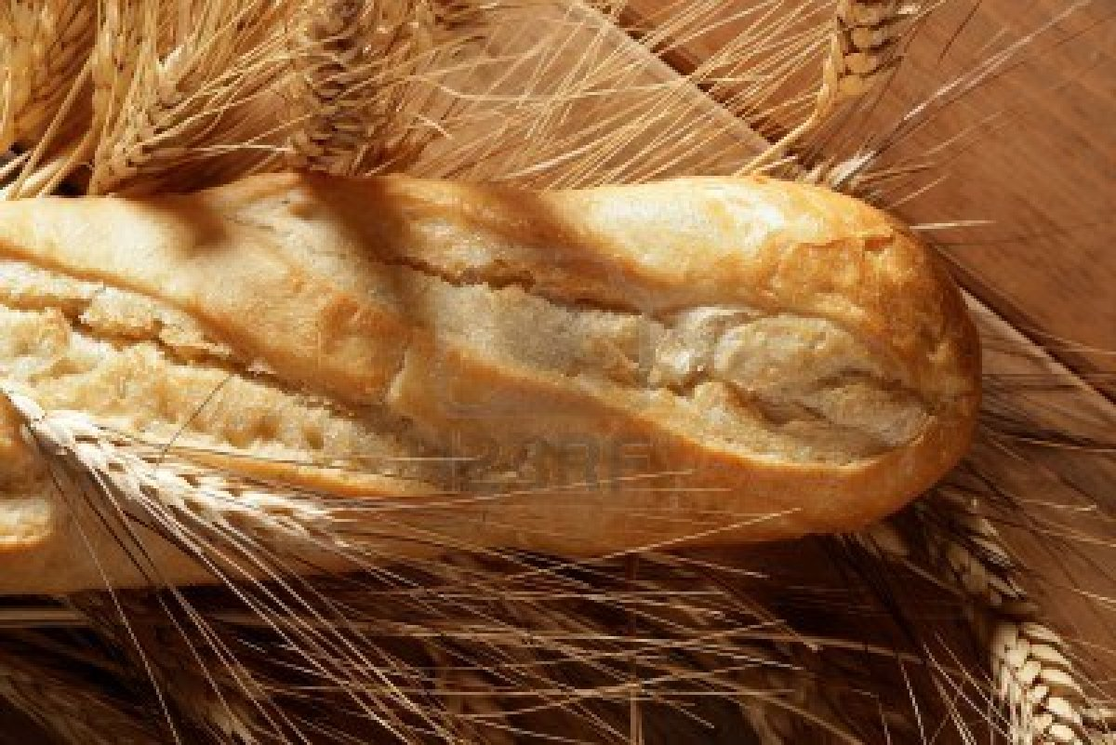
pane quotidiano,
dono tuo, Signore.

Slide 49
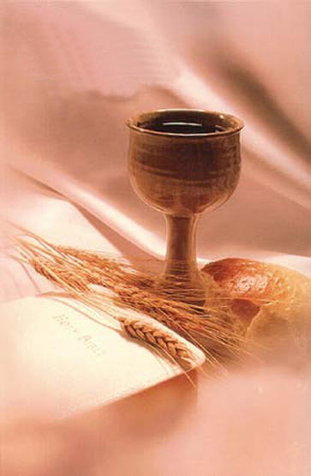
Ecco il pane e il vino, segni del tuo amore.

Slide 50
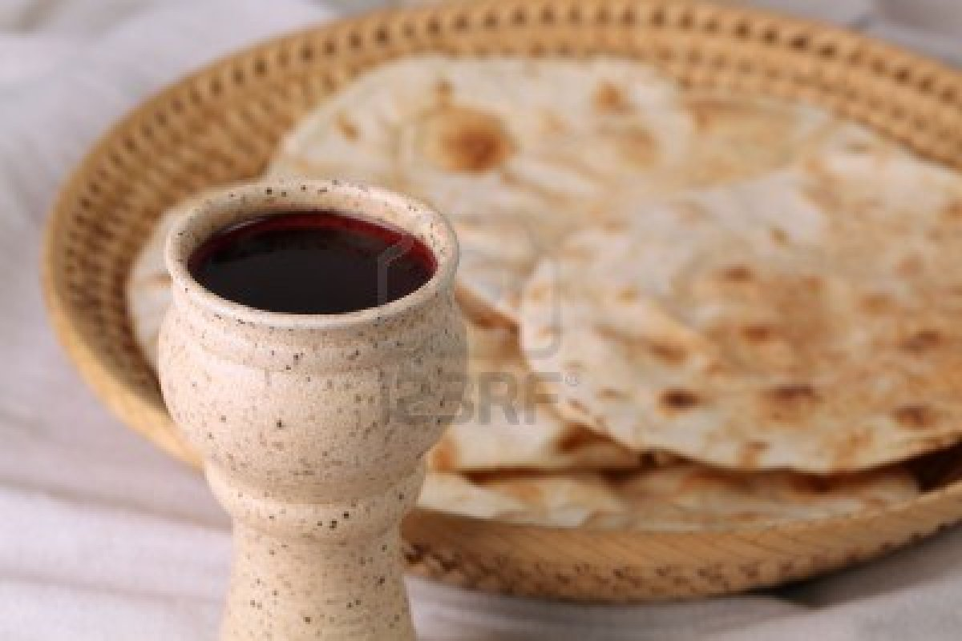
Ecco questa offerta, accoglila Signore:

Slide 51

tu di mille e mille cuori fai un cuore solo,
un corpo solo in te

Slide 52
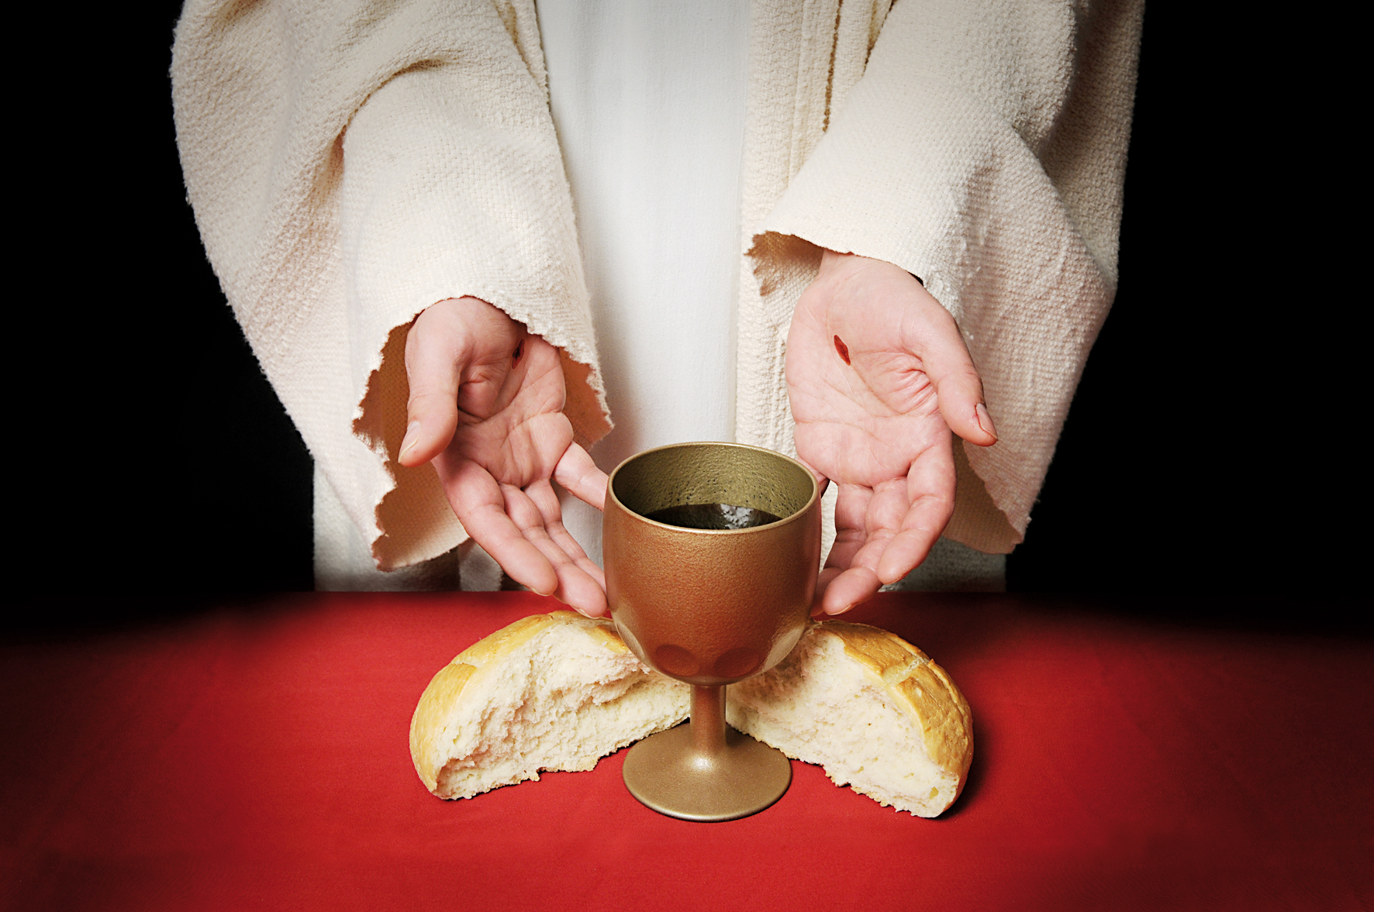
e il Figlio tuo verrà, vivrà ancora
in mezzo a noi.

Slide 53
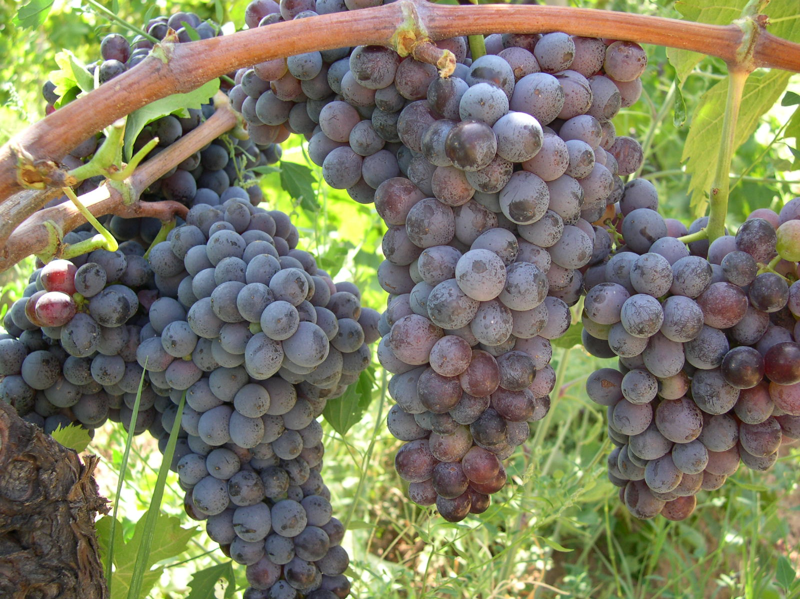
Mille grappoli maturi sotto il sole,
festa della terra,

Slide 54
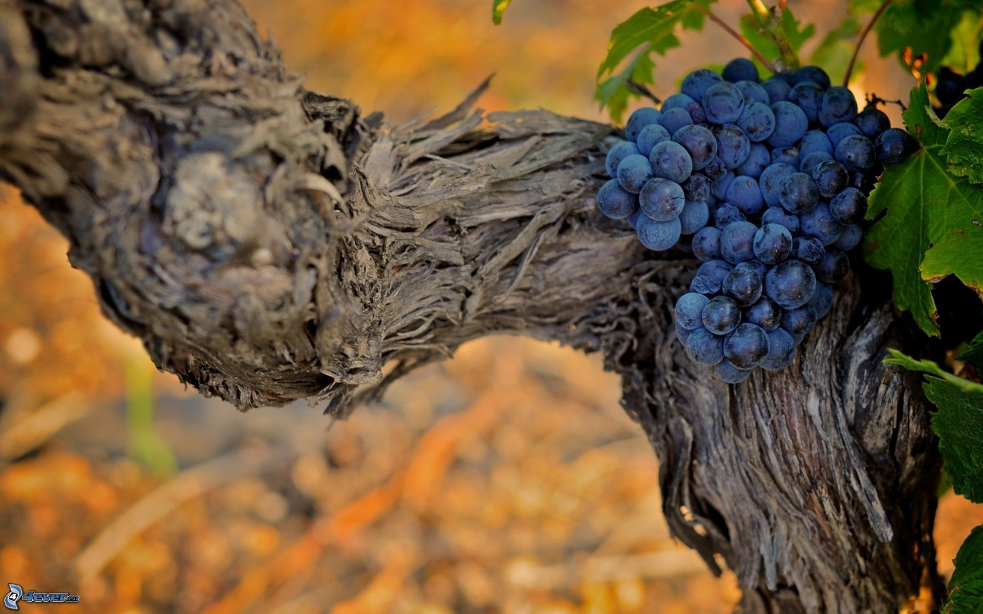
donano vigore,
quando da ogni perla stilla il vino nuovo:

Slide 55
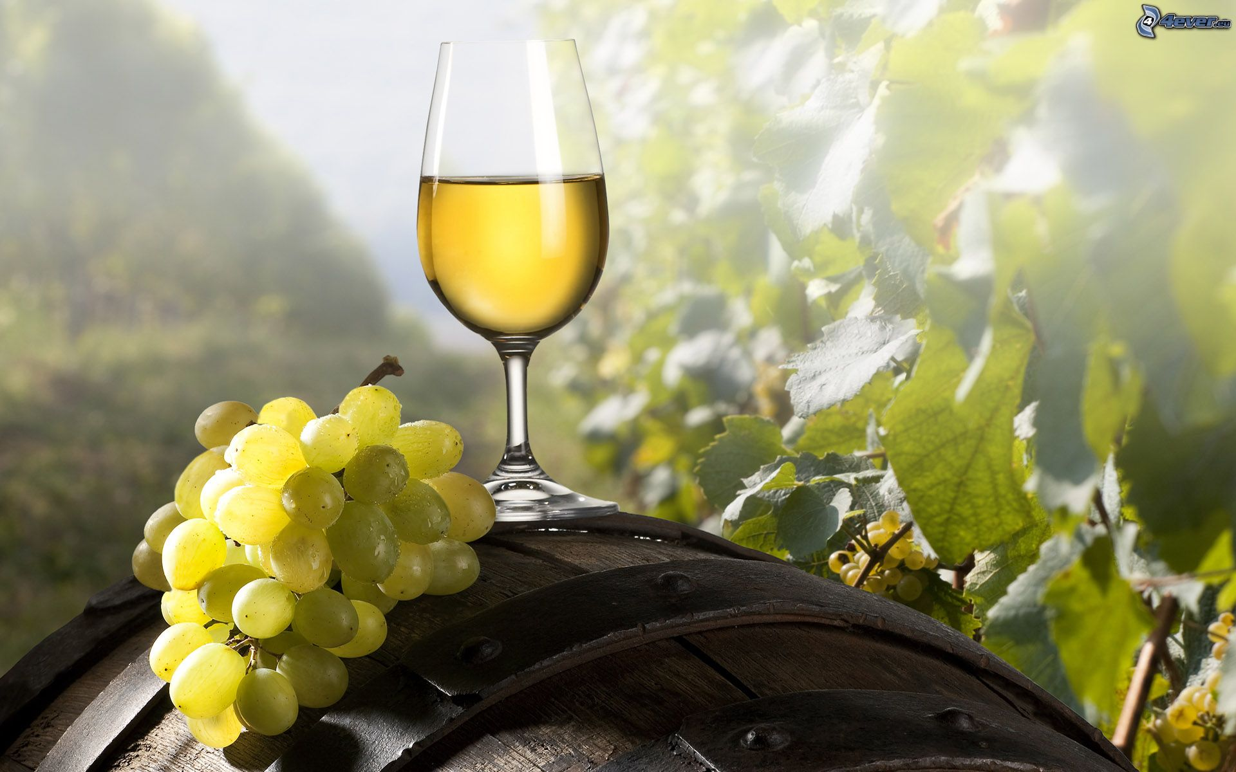
vino della gioia, dono tuo, Signore.

Slide 56
Ecco il pane e il vino, segni del tuo amore.

Slide 57
Ecco questa offerta, accoglila Signore:

Slide 58
tu di mille e mille cuori fai un cuore solo,
un corpo solo in te

Slide 59
e il Figlio tuo verrà, vivrà ancora
in mezzo a noi.

Slide 60
Ecco il pane e il vino, segni del tuo amore.

Slide 61
Ecco questa offerta, accoglila Signore:

Slide 62
tu di mille e mille cuori fai un cuore solo,
un corpo solo in te

Slide 63
e il Figlio tuo verrà, vivrà ancora
in mezzo a noi.

Slide 65
Il Signore sia con voi.
E con il tuo spirito.
In alto i nostri cuori.
Sono rivolti al Signore.
Rendiamo grazie al Signore nostro Dio.
È cosa buona e giusta.

Slide 67
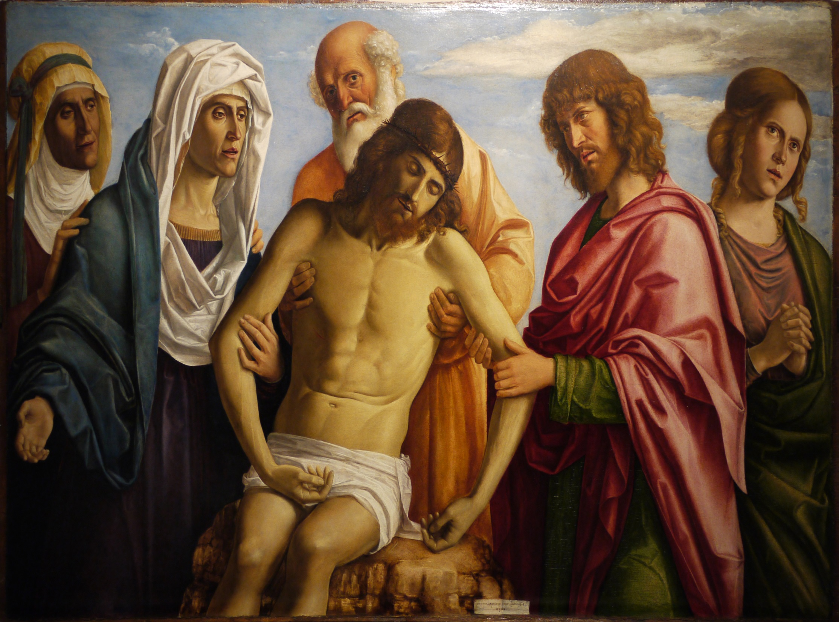
Santo Santo
Santo Santo
Santo il Signore
Santo Santo
Santo Santo
Santo il Signore
Dio dell’universo

Slide 68
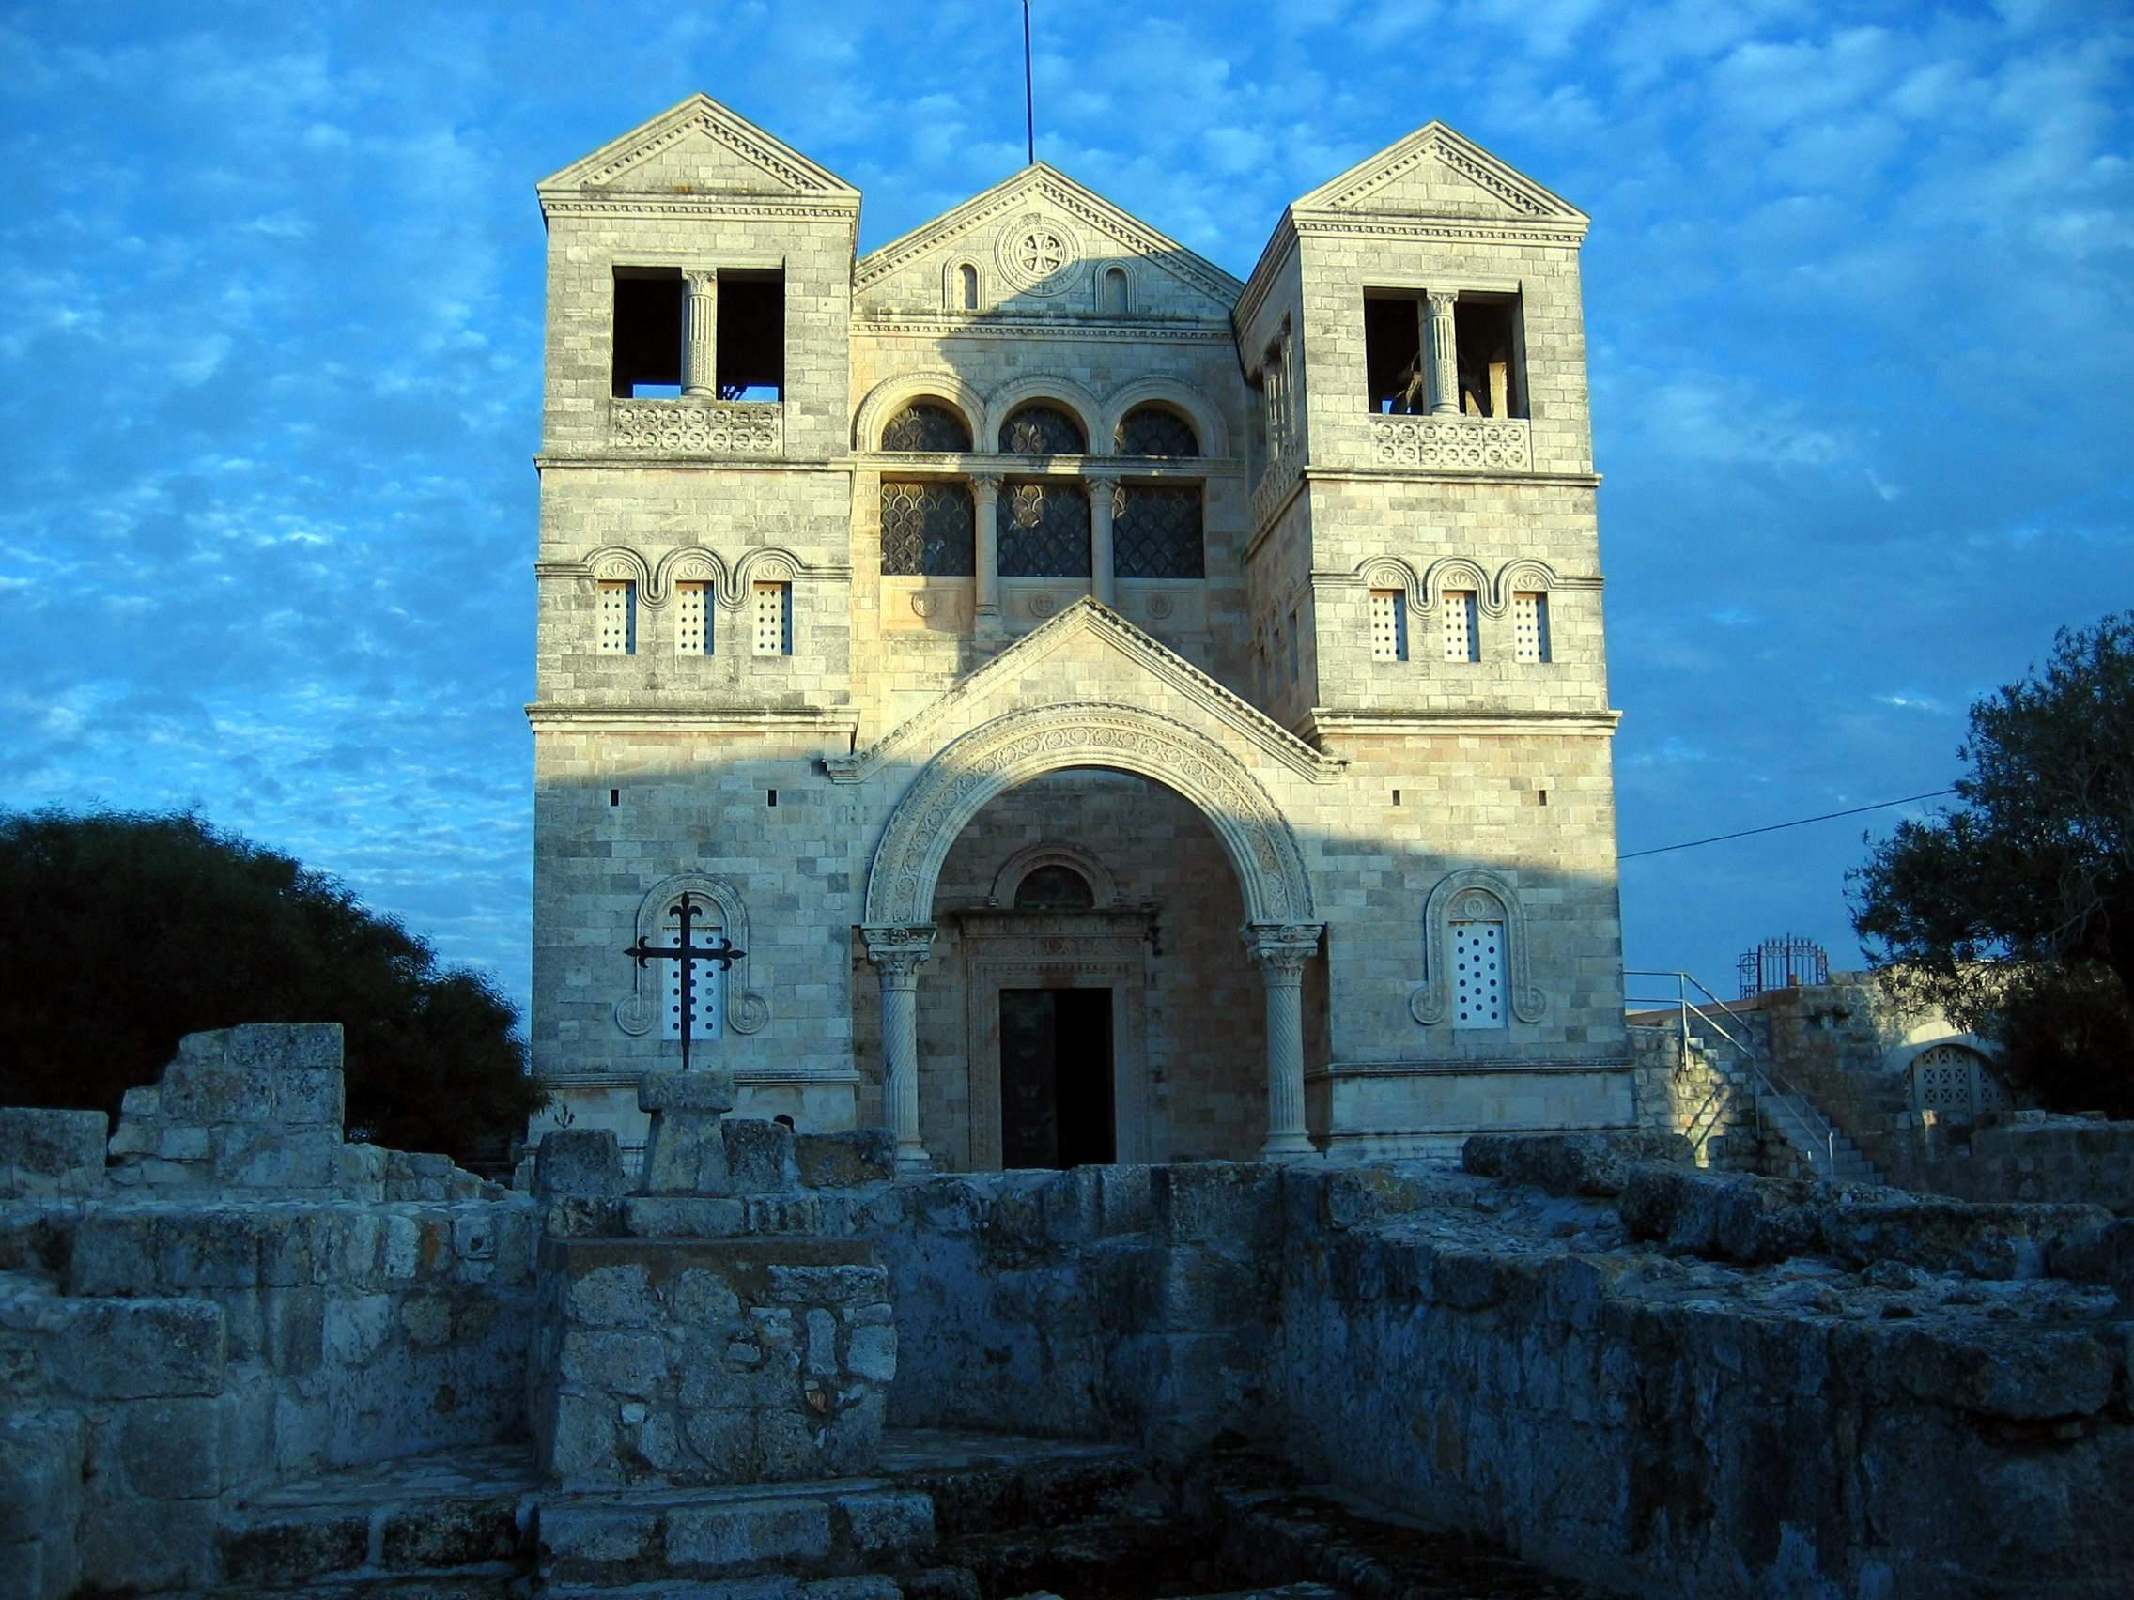
I cieli e la terra
sono pieni
della tua gloria
I cieli e la terra
sono pieni
della tua gloria

Slide 69
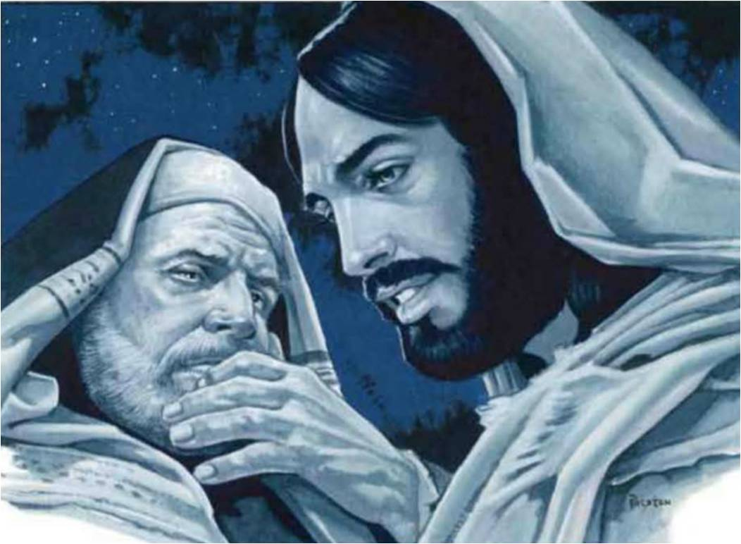
Osanna Osanna Osanna
Osanna Osanna
Osanna
Osanna
Osanna
Nell’alto dei cieli

Slide 70
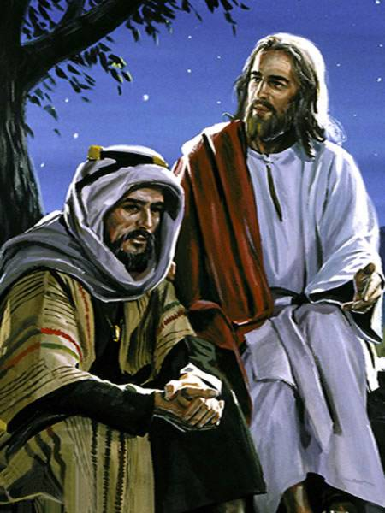
Benedetto è
Benedetto è
è colui che viene
Benedetto è
Benedetto è
è colui che viene
nel nome del Signore.

Slide 71
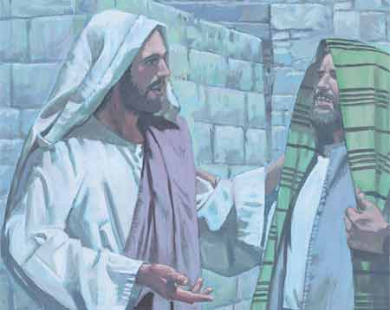
Osanna Osanna Osanna
Osanna Osanna
Osanna
Osanna
Osanna
Nell’alto dei cieli

Slide 72
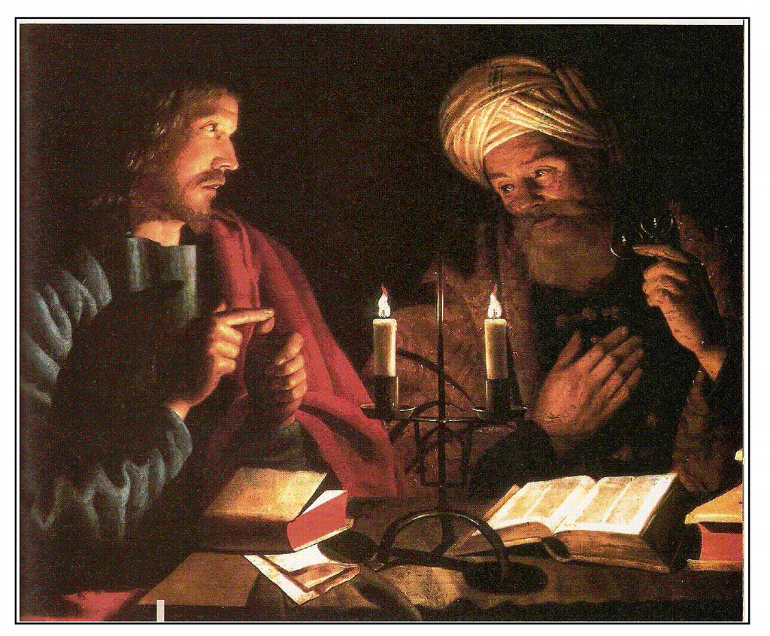
Santo Santo
Santo Santo
Santo il Signore
Santo Santo
Santo Santo
Santo il Signore
Dio dell’universo

Slide 74
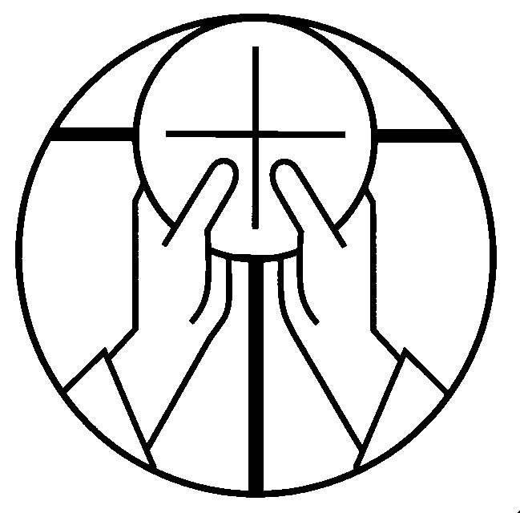
Mistero della fede.
Annunziamo la tua morte, Signore,
proclamiamo la tua risurrezione,
nell'attesa della tua venuta.

Slide 76
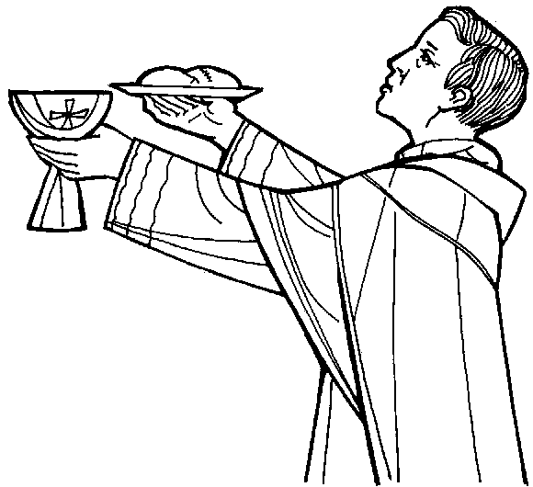
Per Cristo,
con Cristo
e in Cristo,
a te, Dio Padre onnipotente,
nell'unità dello Spirito Santo,
ogni onore e gloria
per tutti i secoli dei secoli.
Amen.

Slide 78
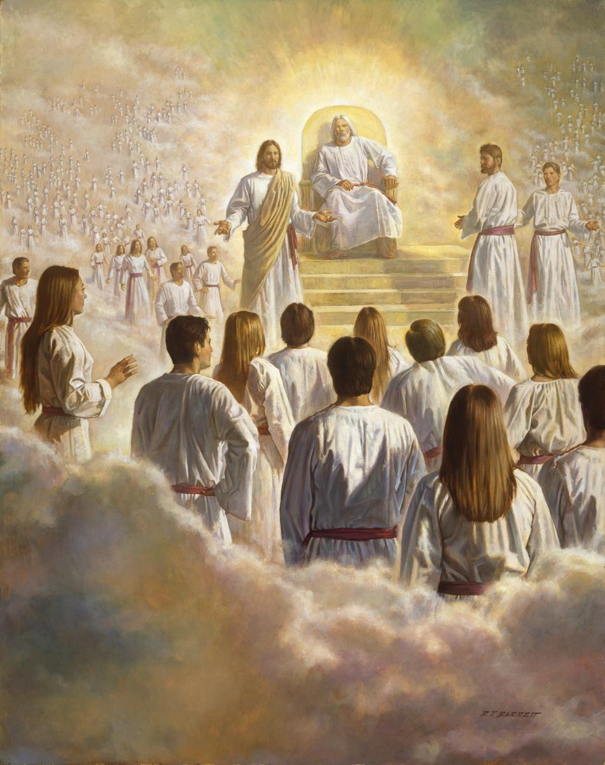
Padre nostro, che sei nei cieli,
sia santificato il tuo nome,
venga il tuo regno,
sia fatta la tua volontà,
come in cielo così in terra.
Dacci oggi il nostro pane quotidiano,
e rimetti a noi i nostri debiti
come noi li rimettiamo
ai nostri debitori,
e non ci indurre in tentazione,
ma liberaci dal male.

Slide 80
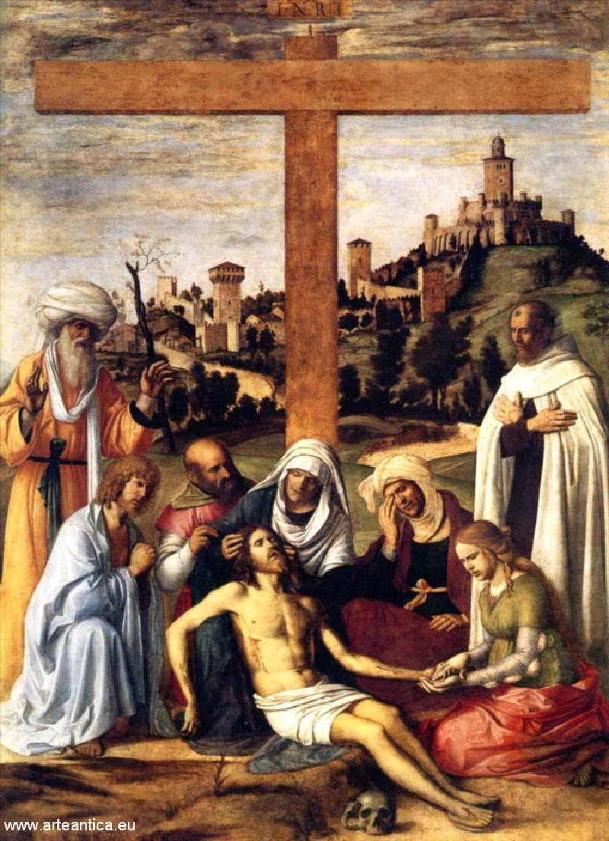
Tuo è
il regno, tua la potenza
e la gloria nei secoli.

Slide 82

Dai, fratello,

Slide 83

dammi la tua mano,

Slide 84

perché io possa dire: pace a te.

Slide 85

Dai, sorella,
di cosa hai paura,
la pace
di Dio
è
con te.

Slide 86

Su, coraggio, guardiamoci negli occhi

Slide 87

e la pace vera sia con noi;

Slide 88

se abbiam rancore mettiamolo da parte,

Slide 89

così l’amor di Dio scenderà.

Slide 90

Su, coraggio, guardiamoci negli occhi

Slide 91
e la pace vera sia con noi;

Slide 92

se abbiam rancore mettiamolo da parte,

Slide 93

così l’amor di Dio scenderà.

Slide 95

Agnello di Dio,
che togli i peccati del mondo,
abbi pietà di noi.

Slide 96
Agnello di Dio,
che togli i peccati del mondo,
abbi pietà di noi.

Slide 97

Agnello di Dio,
che togli i peccati del mondo,
dona a noi la pace.

Slide 99

Beati gli invitati
alla Cena del Signore.

Slide 100

Ecco l’agnello di Dio,
che toglie i peccati del mondo.

Slide 101

O Signore, non son degno
di partecipare alla tua mensa:
ma di’ soltanto una parola
e io sarò salvato.

Slide 102

Popoli Tutti

Slide 103

Mio Dio, Signore, nulla è pari a te
Ora e per sempre voglio lodare
Il tuo grande amor per me.

Slide 104

Mia roccia, tu sei,
pace e conforto mi dai
Con tutto il cuore e le mie forze
Sempre io ti adorerò.

Slide 105

Popoli tutti acclamate al Signore
Gloria e potenza cantiamo al Re
Mari e monti si prostrino a te
Al tuo nome, o Signore.

Slide 106

Canto di gioia per quello che fai,
Per sempre Signore con te resterò,
non c’è promessa,
non c’è fedeltà che in te!
Non c’è promessa,
non c’è fedeltà che in te!

Slide 107
Mio Dio, Signore, nulla è pari a te
Ora e per sempre voglio lodare
Il tuo grande amor per me.

Slide 108
Mia roccia, tu sei,
pace e conforto mi dai
Con tutto il cuore e le mie forze
Sempre io ti adorerò.

Slide 109
Popoli tutti acclamate al Signore
Gloria e potenza cantiamo al Re
Mari e monti si prostrino a te
Al tuo nome, o Signore.

Slide 110
Canto di gioia per quello che fai,
Per sempre Signore con te resterò,
non c’è promessa,
non c’è fedeltà che in te!
Non c’è promessa,
non c’è fedeltà che in te!

Slide 112
O Dio, che illumini ogni uomo che viene in questo mondo, fa' risplendere su di noi la luce del tuo volto, perché i nostri pensieri siano sempre conformi alla tua sapienza e possiamo amarti con cuore sincero. Per Cristo nostro Signore.
Amen.

Slide 113

Auguri
a tutti i
BABBI

Slide 114
Il Signore sia con voi.
E con il tuo spirito.
Vi benedica Dio onnipotente
Padre e Figlio e Spirito Santo.
Amen.
Nel nome del Signore: andate in pace.
Rendiamo grazie a Dio.

Slide 115

Ciao a tutti
e
buona
domenica

Slide 116

Quello che abbiamo udito

Slide 117

quello che abbiam veduto

Slide 118

quello che abbiam toccato

Slide 119


dell’amore infinito l’annunciamo a voi.

Slide 120

Grandi cose
ha fatto il Signore!

Slide 121

Del suo amore vogliamo parlare:

Slide 122

Dio Padre
il suo Figlio ha donato

Slide 123

sulla croce l’abbiamo veduto.

Slide 124
Quello che abbiamo udito

Slide 125
quello che abbiam veduto

Slide 126
quello che abbiam toccato

Slide 127
dell’amore infinito l’annunciamo a voi.

